Slide 1
Strategie di branding e posizionamento territoriale
Corso di Marketing Territoriale
Sonia Ferrari

Slide 2
Marchio
Il marchio è un termine, un segno, un simbolo, un disegno o una loro combinazione che mira ad identificare i beni e servizi di un venditore o di un gruppo di venditori e a differenziarli dai quelli dei concorrenti (Kotler & Keller, 2006)
Relazione emozionale
AZIENDA
CLIENTE
Brand Equity

Slide 3
L’immagine di un luogo è l’insieme di credenze, ideee e impressioni che le persone hanno su quel luogo
Le immagini territoriali sono:
Costruzioni mentali
Semplificazioni della realtà
Percezioni soggettive

Slide 4
Place image Forte influenza sulle preferenze dei consumatori e sul processo d’acquisto Ruolo strategico nella competizione fra I territori

Slide 5
Le politiche di branding sono uno strumento per differenziare i luoghi e per enfatizzarne l’unicità.
Una marca percepita come distintiva e unica può essere
difficilmente sostituita da concorrenti.

Slide 6
Nel passato le politiche di branding erano utilizzate soprattutto dalle imprese per i propri prodotti.
I territori hanno iniziato a utilizzare
formalmente politiche di branding a
partire dagli anni Novanta

Slide 7
Il place branding è più che promozione turistica.
La competizione fra i territori è sempre più forte e nel mercato sono entrati nuovi competitori.

Slide 8
Il branding territoriale è diventato una strumento molto usato e potente a causa della competizione crescente, della similarità fra le offerte, della sostituibilità dei territori.

Slide 9
I primi paesi ad adottare un approccio strategico al branding turistico-territoriale a livello nazionale sono stati Spagna, Hong Kong e Australia.
Le 4 in cima alla classifica dei brand sono Nuova Zelanda, India, Spagna e Australia.

Slide 10
Spagna: è un esempio importante della creazione di un country brand di successo.
Nei primi anni ‘80 la Spagna ha dato inizio a una campagna per sviluppare un forte country brand, utilizzando il logo creato dal grande artista Joan Mirò (El Sol de Mirò).
Nel ranking annuale 2014-15 di Bloom Consulting Country il brand turistico della Spagna si posiziona secondo nel mondo (dopo gli USA)
e primo in Europa.

Slide 11
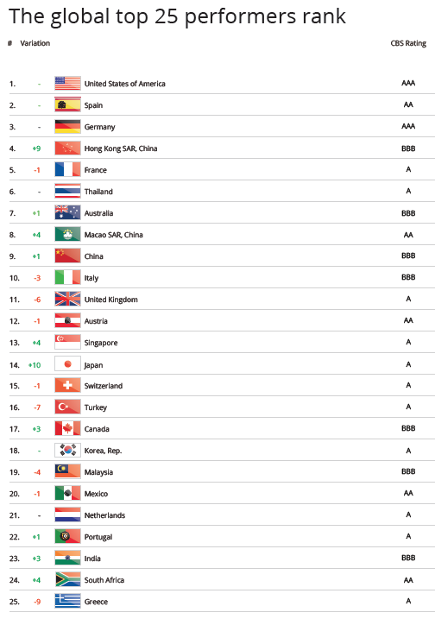

Slide 12
12

Slide 13
É difficile creare un brand di successo per un territorio perchè:
Complessità del prodotto
Produzione in rete
I prodotti sono principalmente servizi
Il place branding coinvolge varie offerte, forme di
cooperazione intersettoriale fra stakeholder che
hanno differenti punti di vista sul territorio e
residenti.
13

Slide 14
Molte destinazioni turistiche ancora oggi promuovono nei loro depliant attributi simili, come bei paesaggi, spiagge dorate, mari blu o luoghi accoglienti.
La destinazione deve essere unica e differenziata
Il posizionamento delle destinazioni se è basato su attributi funzionali
le rende facilmente sostituibili.

Slide 15
Le DMO dovrebbero focalizzare i propri sforzi nello sviluppo di campagne di marketing che enfatizzino la personalità distintiva delle destinazioni.

Slide 16
New Zealand Way
Uno sforzo per cambiare l’immagine guidato dal settore
privato.
Fattori chiave:
Focus sull’ambiente naturale
Storie che ruotano interno a paesaggio, cultura, gente e natura
Crescita del segmento del turismo giovanile
Atteggiamento “can-do”
Trilogia di Il Signore degli Anelli

Slide 17
Come creare un brand
In molti territori immagine e brand sono legati strettamente all’ambiente costruito dall’uomo.
Altri si identificano o associano con un insieme di
idee, immagini e miti a seguito di lunghi processi storici di sedimentazione e di trasmissione di tali elementi.

Slide 18
Simboli visivi
Prodotti flagship
Immagine / brand territoriale

Slide 19
Immagine territoriale
Brand territoriale
Valore di mercato
Vantaggio distintivo
Sonia Ferrari
19

Slide 21
Brand identity
Mission/vision
Valori
Brand image ricercata
Brand
image
Posizionamento del brand

Slide 22
La brand personality riflette cosa le persone sentono sulla marca (Keller, 1998).
É un insieme di caratteristiche umane associate alla marca (Aaker, 1997).

Slide 24
Il posizionamento di mercato è il tentativo di essere notato nella folla dei competitori e distinguersi per qualcosa di significativo agli occhi dei consumatori target.
Il posizionamento è la percezione o immagine che occupa specifici spazi nella mente del consumatore (Kotler, 1996).

Slide 25
Valore della marca
Modello della Brand equity di Aaker (1996)
5 elementi che determinano la brand equity:
Consapevolezza (awareness) di marca
Fedeltà di marca
Immagine di marca
Qualità percepita
Associazioni di marca
Ognuno di tali fattori accresce la brand equity.

Slide 26
Consumer-brand equity (Aaker, 1991): valore che i consumatori associano ad una marca, che si riflette nelle dimensioni di: consapevolezza di marca, associazioni di marca, qualità percepita e fedeltà di marca.

Slide 27
Conoscenza di marca
Brand
awareness
Brand
image
27

Slide 28
Co-branding: è una strategia di marketing che associa a un singolo prodotto o servizio più di un brand.
Ad es. Eventi speciali e destinazioni turistiche

Slide 29
Brand narrativa
Brand simbolica
Brand nazionale

Slide 30
Brand autonomo
Brand nominale
Brand di prodotto

Slide 31
Marca ombrella o family brand

Slide 32
Brand di gamma
Asse territoriale
Asse a catena

Slide 33
Brand singolo
Brand multiplo

Slide 34
Politiche nelle strategie di branding territoriale
Unica marca per diverse organizzazioni
Endorsed brand
Suprabrand e sub-brands

Slide 35
Vari marchi differenti

Slide 36
Benefici del branding:
La marca:
Differenzia dai prodotti concorrenti
Crea benefici emozionali per i clienti
Facilita il processo decisionale d’acquisto, riduce la ricerca
delle informazioni e la percezione di rischio
Consente di ottenere benefici nel lungo termine
Accresce l’efficacia delle operazioni di marketing
Aiuta a rendere concreta l’informazione
Rende tangibile il territorio e i suoi prodotti.

Slide 37
Abilità essenziali di un country brand forte:
Deve attrarre attività produttive e investimenti
Deve promuovere il turismo
Deve promuovere le attività diplomatiche
Deve supportare gli interessi dell’esportazione
Deve rafforzare l’identità nazionale e accrescere l’autostima
Creare un programma di country branding significa che bisogna:
Integrare
Cooperare
Coordinare
Bisogna partire da un’analisi completa e da un quadro di prodotti nazionali, spirito
del luogo, punti di forza dell’dentità locale e utilizzarli per competere nel mondo

